Slide 1
Ηγεσία υπό Πίεση: Πλοήγηση σε Καταστάσεις όπου Κυριαρχεί το Groupthinking
Εισηγητές:
Μαριάνθη Κατσίκα
Σύμβουλος Επιχειρηματικότητας (M.Sc.)
Αριστείδης Λορέντζος Σύμβουλος Επαγγελματικού Προσανατολισμού (M.Sc.) Κωνσταντίνος Μπουρλετίδης
Oικονομολόγος (PhDc)

Slide 2
Ατζέντα
Τι ονομάζουμε ως πρόκληση του Groupthinking
Παραδείγματα εταιρειών ως μελέτες περίπτωσης
Η ανάπτυξη της προβληματικής
Κατευθύνσεις προς την αλλαγή
Ο ρόλος της ηγεσίας
Mελέτη περίπτωσης
H μεγάλη εικόνα - Συμπεράσματα
Ενδεικτικές πηγές

Slide 3
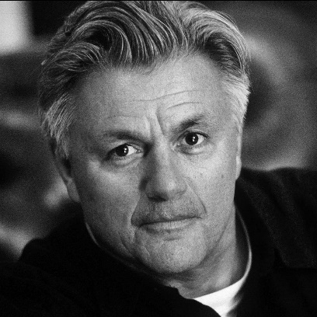
Janis, I. L. (1972). Victims of Groupthink: A Psychological Study of Foreign-Policy Decisions and Fiascoes. Boston: Houghton Mifflin.
Irving Lester Janis (1918 –1990),
Αμερικανός Καθηγητής Ψυχολογίας - University of California, Berkeley

Slide 4
Groupthinking κατάσταση όπου τα μέλη μιας ομάδας αποφεύγουν να εκφράσουν αντιρρήσεις ή να εξετάσουν διαφορετικές προοπτικές για να διατηρήσουν τη συνοχή της ομάδας
Yπερεκτίμηση ομάδας
Πίεση για ομοφωνία
Απομόνωση από εξωτερικές ιδέες
Οι ομάδες που εμφανίζουν υψηλή συνοχή και έντονη πίεση να διατηρήσουν την ενότητα τείνουν να παραβλέπουν κριτικές πληροφορίες και να λαμβάνουν υποδεέστερες αποφάσεις.
Η απουσία εξωτερικών απόψεων και η ανεπαρκής ηγεσία επιτείνουν το πρόβλημα.
Park, 2000

Slide 5
Groupthinking: Τα παραδείγματα μας διδάσκουν…

Slide 6
Γιατί Είναι Επικίνδυνο το Groupthinking στα Στελέχη με Μακροχρόνια Συνεργασία; Όταν τα στελέχη συνεργάζονται για χρόνια, δημιουργείται ένας στενός δεσμός εμπιστοσύνης. Παρόλο που αυτό έχει θετικές πλευρές, όπως την ταχύτητα στη λήψη αποφάσεων και την αποτελεσματική επικοινωνία, συχνά οδηγεί σε: Έλλειψη Διαφορετικής Σκέψης Με τον καιρό, τα στελέχη τείνουν να μοιράζονται παρόμοιες αντιλήψεις, αξίες και προτεραιότητες. Αυτό μειώνει τη διαφοροποίηση στις ιδέες και εμποδίζει την εξερεύνηση καινοτόμων λύσεων. Αποφυγή Σύγκρουσης Η ανάγκη να διατηρηθεί η αρμονία στην ομάδα μπορεί να οδηγήσει στην αποφυγή συζητήσεων ή αντιπαραθέσεων. Έτσι, σημαντικά ζητήματα μένουν ανεξερεύνητα. Υποτίμηση Εξωτερικών Απόψεων Οι ομάδες που λειτουργούν σε περιβάλλον groupthinking συχνά απορρίπτουν τις προτάσεις από εξωτερικούς συμβούλους ή συνεργάτες, θεωρώντας τις «ξένες» ή μη συμβατές με την κουλτούρα τους. Κακή Διαχείριση Ρίσκου Η υπερβολική αυτοπεποίθηση μπορεί να οδηγήσει σε υποτίμηση των κινδύνων και λανθασμένες αποφάσεις, καθώς η ομάδα δεν εξετάζει εναλλακτικές στρατηγικές ή τις πιθανές συνέπειες των επιλογών της.

Slide 7
Groupthinking: Κατευθύνσεις για Αλλαγή
Ενίσχυση της Διαφορετικότητας
Η ενσωμάτωση μελών με διαφορετικά υπόβαθρα, εμπειρίες και δεξιότητες μπορεί να ενισχύσει τη δημιουργικότητα και
να προσφέρει νέες οπτικές.
Προώθηση της Κουλτούρας της Διαφωνίας
Οι ηγέτες θα πρέπει να ενθαρρύνουν τις διαφωνίες και να διασφαλίζουν ότι κάθε μέλος της ομάδας αισθάνεται άνετα
να εκφράσει τις ανησυχίες του.
Χρήση Εξωτερικών Συμβούλων
Οι εξωτερικοί σύμβουλοι μπορούν να προσφέρουν αντικειμενική κριτική και να εντοπίσουν πιθανές αδυναμίες
στις αποφάσεις της ομάδας.
Εφαρμογή Εναλλακτικών Διαδικασιών Λήψης Αποφάσεων
Η υιοθέτηση μεθόδων όπως η ανάλυση «κόκκινου/μπλε» (red teaming) επιτρέπει τη συστηματική πρόκληση των προτεινόμενων
στρατηγικών.
Περιοδική Ανασκόπηση Στρατηγικών
Η τακτική αξιολόγηση των στρατηγικών και των αποφάσεων της ομάδας από ανεξάρτητους φορείς μπορεί να αποτρέψει
την παγίδα της ομοιομορφίας.
Καθορισμός Διαφορετικών Ρόλων
Η ανάθεση συγκεκριμένων ρόλων, όπως του «δικηγόρου του διαβόλου», μπορεί να διασφαλίσει ότι
όλες οι πιθανές απόψεις και ρίσκα εξετάζονται.

Slide 8
Ο ρόλος της ηγεσίας
Παροχή κινήτρων ενίσχυσης της δημιουργικότητας και της κριτικής σκέψης
Ενθάρρυνση μίας κουλτούρας μάθησης
Παρακίνηση ενσωμάτωσης νέων ιδεών και αμφισβήτησης υπαρχουσών αντιλήψεων
Αρμονία Vs Διαφοροποίηση

Slide 9
Μελέτη περίπτωσης i
Το Νέο Φάρμακο για την ασθένεια Χ
Πλαίσιο:
Η φαρμακοβιομηχανία Ψ βρίσκεται σε τελικό στάδιο ανάπτυξης ενός νέου φαρμάκου για την ασθένεια Χ. Το προϊόν έχει σημαντική εμπορική προοπτική, αλλά υπάρχουν ανησυχίες για τις παρενέργειες που έχουν εμφανιστεί σε μικρό ποσοστό συμμετεχόντων στις κλινικές δοκιμές.
Διάλογος στο Meeting:
CEO: "Έχουμε ήδη επενδύσει εκατομμύρια στην ανάπτυξη αυτού του εμβολίου. Δεν βλέπω λόγο να καθυστερήσουμε την κυκλοφορία. Το παράθυρο ευκαιρίας κλείνει γρήγορα, και δεν μπορούμε να αφήσουμε τους ανταγωνιστές να μας προσπεράσουν. Συμφωνείτε όλοι, σωστά;"
Head of Marketing: "Από την πλευρά μου, το λανσάρισμα φαίνεται έτοιμο. Οι παρενέργειες είναι μεμονωμένες περιπτώσεις. Το κοινό ενδιαφέρεται για λύσεις, όχι για λεπτομέρειες."
Chief Scientist: "Καταλαβαίνω την πίεση, αλλά οι ανεπιθύμητες ενέργειες εμφανίστηκαν σε 5% των συμμετεχόντων στις δοκιμές. Ίσως χρειάζεται περαιτέρω έρευνα για να διασφαλίσουμε την ασφάλεια."

Slide 10
Μελέτη περίπτωσης ii
CEO: "Η καθυστέρηση σημαίνει ότι χάνουμε έσοδα και την εμπιστοσύνη της αγοράς. Οι επενδυτές μας περιμένουν αποτελέσματα τώρα, όχι μετά από μήνες. Μπορείτε να εγγυηθείτε ότι αυτά τα θέματα θα λυθούν με περισσότερη έρευνα; Εγώ λέω ότι πρέπει να προχωρήσουμε."
Regulatory Affairs Manager: "Είναι πιθανό οι ρυθμιστικές αρχές να εγείρουν ζητήματα. Ίσως πρέπει να το εξετάσουμε πιο προσεκτικά..."
CEO (με αυστηρό τόνο): "Δεν μπορούμε να φανούμε αδύναμοι. Όλοι οι ανταγωνιστές μας έχουν τα ίδια θέματα. Το θέμα είναι η ταχύτητα και η τοποθέτηση στην αγορά. Αν κάποιος διαφωνεί, ας μιλήσει τώρα."
(Παύση. Όλοι κοιτάζουν ο ένας τον άλλον, αλλά κανείς δεν μιλάει.)
Head of Marketing: "Είμαι μαζί σας. Προχωράμε."

Slide 11
Μελέτη περίπτωσης iii
Ανάλυση του Groupthinking στη Συγκεκριμένη Περίπτωση
Υπερβολική πίεση για ομοφωνία: Ο CEO υποβάλλει έμμεσα την άποψη ότι η διαφωνία είναι ένδειξη αδυναμίας, αποθαρρύνοντας τους άλλους να μιλήσουν.
Αποφυγή αντίθετων απόψεων: Οι προβληματισμοί του Chief Scientist και του Regulatory Manager αγνοούνται λόγω της πίεσης για γρήγορη απόφαση.
Αυταπάτη περί αδιαμφισβήτητης επιτυχίας: Υποτίθεται ότι οι ανταγωνιστές έχουν τα ίδια προβλήματα, οπότε δεν χρειάζεται περαιτέρω ανάλυση.
Φόβος κριτικής: Κανείς δεν θέλει να φανεί "αντίθετος", ιδιαίτερα σε ένα περιβάλλον όπου η ηγεσία είναι επιτακτική.

Slide 12
Μελέτης περίπτωσης Blockbaster
Διευθύνουσα Σύμβουλος: "Ακούω ότι η Netflix γίνεται δημοφιλής. Πρέπει να σκεφτούμε πώς να ανταγωνιστούμε."
Διευθυντής Λειτουργίας: "Πρέπει να επιβεβαιώσουμε την εμπειρία του πελάτη στα καταστήματά μας. Οι πελάτες αγαπούν τη φυσική εμπειρία."
Διευθύντρια Στρατηγικής: "Αλλά η Netflix προσφέρει ευκολία. Μήπως πρέπει να εξετάσουμε μια υπηρεσία streaming;"
Διευθύνουσα Σύμβουλος: "Μάλλον όχι. Οι ενοικιάσεις είναι παραδοσιακές. Δεν βλέπω τον λόγο να αλλάξουμε."
Διευθυντής Λειτουργίας : "Συμφωνώ. Οι πελάτες μας είναι πιστοί και συνεχίζουν να έρχονται."
Διευθύντρια Στρατηγικής (απογοητευμένη): "Εντάξει… ίσως να το ξαναδούμε αργότερα.“
Η Blockbuster ήταν μια κυρίαρχη δύναμη στη βιομηχανία ενοικίασης ταινιών από τη δεκαετία του 1980 μέχρι τα μέσα της δεκαετίας του 2000. Η ηγεσία της δεν αναγνώρισε την άνοδο του streaming. Παρά τις προειδοποιήσεις και την πρόταση συνεργασίας με την Netflix, που τότε ήταν μια μικρή εταιρεία, η ομάδα δεν έλαβε σοβαρά υπόψη την αλλαγή στις προτιμήσεις των καταναλωτών. Η ομοφωνία και η ανικανότητα να αμφισβητήσουν την υπάρχουσα στρατηγική οδήγησε στην πτώση της Blockbuster

Slide 13
Ο ρόλος της ηγεσίας
Δημιουργία Ανοιχτού Περιβάλλοντος: Οι ηγέτες πρέπει να ενθαρρύνουν τη διαφάνεια και την ειλικρίνεια, δίνοντας χώρο σε όλα τα μέλη της ομάδας να εκφράσουν τις απόψεις τους χωρίς φόβο κριτικής. Για παράδειγμα, ένας ηγέτης μπορεί να χρησιμοποιήσει τεχνικές όπως οι ανώνυμες δημοσκοπήσεις για να διασφαλίσει ότι όλοι οι φωνές ακούγονται.
Αποφυγή Ομοφωνίας: Οι ηγέτες θα πρέπει να προάγουν την εναλλακτική σκέψη και να προσκαλούν σε διαφωνίες. Αυτό μπορεί να γίνει μέσω ερωτήσεων που αναγκάζουν την ομάδα να σκεφτεί κριτικά, όπως: "Ποια είναι η χειρότερη περίπτωση αν ακολουθήσουμε αυτήν την προσέγγιση;"
Διαχείριση Συγκρούσεων: Σε περιπτώσεις που ενδέχεται να προκύψουν συγκρούσεις από διαφορετικές απόψεις, οι ηγέτες πρέπει να είναι ικανοί να τις διαχειρίζονται υγιώς, προσδιορίζοντας κοινές αξίες και στόχους που μπορούν να ενώνουν την ομάδα.
Ανάπτυξη Κουλτούρας και Κριτικής Σκέψης: Οι ηγέτες θα πρέπει να προάγουν μια κουλτούρα που εκτιμά την κριτική σκέψη και την καινοτομία, ενθαρρύνοντας τα μέλη να αναζητούν νέες ιδέες και προσεγγίσεις.
Διαρκής Εκπαίδευση και Ανάπτυξη: Οι ηγέτες πρέπει να επενδύουν στην εκπαίδευση των μελών της ομάδας για θέματα όπως η ομαδική δυναμική και η δημιουργική σκέψη, ώστε να αναπτύσσουν τις ικανότητές τους και να αποφεύγουν την παγίδα του groupthinkIng.

Slide 14
Ο ρόλος της Ηγεσίας στην αντιμετώπιση του Groupthinking
Η ηγεσία παίζει καθοριστικό ρόλο στην αντιμετώπιση του groupthinking.
Ένας αποτελεσματικός ηγέτης πρέπει να είναι ευέλικτος, να ακούει προσεκτικά και να αποφεύγει τη δημιουργία «κλειστών» ομάδων.
Παράλληλα, είναι σημαντικό να παρέχει κίνητρα για δημιουργικότητα
Nα ενθαρρύνει μια κουλτούρα συνεχούς μάθησης.

Slide 15
Overview….. Η μεγάλη εικόνα!
Το groupthinking αποτελεί ένα από τα μεγαλύτερα εμπόδια που μπορούν να αντιμετωπίσουν τα στελέχη που εργάζονται για χρόνια μαζί.
Ενώ η εμπιστοσύνη και η συνοχή είναι απαραίτητα στοιχεία για την επιτυχία μιας ομάδας, η αδυναμία να ενσωματωθούν νέες ιδέες και να αμφισβητηθούν οι υπάρχουσες αντιλήψεις μπορεί να οδηγήσει σε στασιμότητα.

Slide 16
Συμπεράσματα
Η συνειδητή προσπάθεια για τη διατήρηση της ισορροπίας μεταξύ αρμονίας και διαφοροποίησης σκέψεων είναι το κλειδί για τη μακροπρόθεσμη επιτυχία ενός οργανισμού.
Η αποφυγή του groupthinking δεν είναι εύκολη διαδικασία
Αποτελεί κρίσιμο βήμα για την πρόοδο και την προσαρμοστικότητα στον συνεχώς μεταβαλλόμενο κόσμο.

Slide 17
Ενδεικτικές πηγές
Borchers, A. (1999). "Groupthink in academia: Majoritarian departmental politics and the professional pyramid." Journal of Higher Education Policy and Management, 21(2), 165–179.
Esser, J. K. (1998). Alive and well after 25 years: A review of groupthink research. Organizational Behavior and Human Decision Processes, 73(2), 116–141.
Janis, I. L. (1982). Groupthink: Psychological Studies of Policy Decisions and Fiascoes. Boston: Houghton Mifflin.
Moorhead, G., Ference, R., & Neck, C. P. (1991). "Group decision fiascoes continue: Space shuttle Challenger and a revised groupthink framework." Human Relations, 44(6), 539–550.
Tetlock, P. E., Peterson, R. S., & McGuire, C. (1992). Assessing political group dynamics: A test of the groupthink model. Journal of Personality and Social Psychology, 63(3), 403–425.
Το Πρόβλημα του Groupthinking στα Στελέχη Επιχειρήσεων και Δημόσιων και Ιδιωτικών Οργανισμών: Επιπτώσεις και Τρόποι Αντιμετώπισης: https://kbourletidis.blogspot.com/2024/12/groupthinking.html?spref=fb&fbclid=IwY2xjawH8hQdleHRuA2FlbQIxMQABHdY2J6FehN6G6i4CpnM8WG0N8eb8Ste8-OZbqih_DPRw0AARuwjwEjEH_w_aem_2QobmBqbWvwNnFtsDE98pA
Park, W.-W. (2000). A comprehensive empirical investigation of the relationships among variables of the groupthink model. Journal of Organizational Behavior, 21(8), 873–887.
Whyte, G. (1998). Recasting Janis's groupthink model: The key role of collective efficacy in decision fiascoes. Organizational Behavior and Human Decision Processes, 73(2), 185–209.

Slide 18
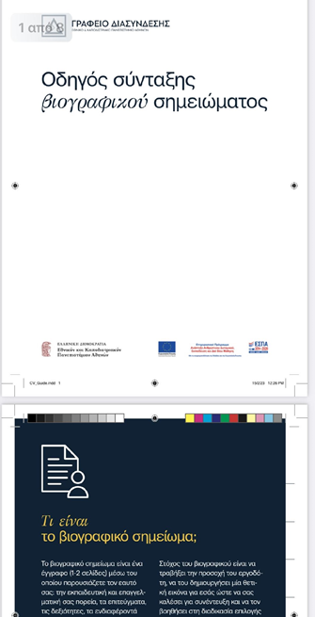
https://career.uoa.gr/wp-content/uploads/2023/05/CV_Guide_PRINT_5mmBleeds.pdf
https://career.uoa.gr/wp-content/uploads/2023/05/CL_Guide_PRINT_5mmBleeds.pdf

Slide 19
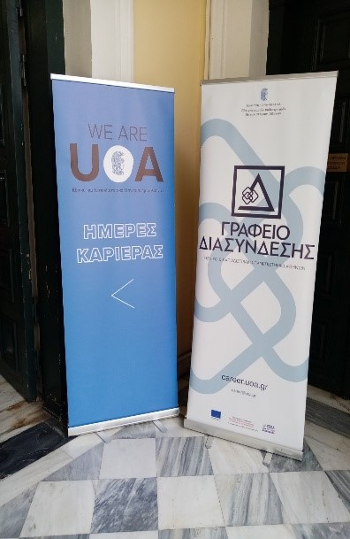
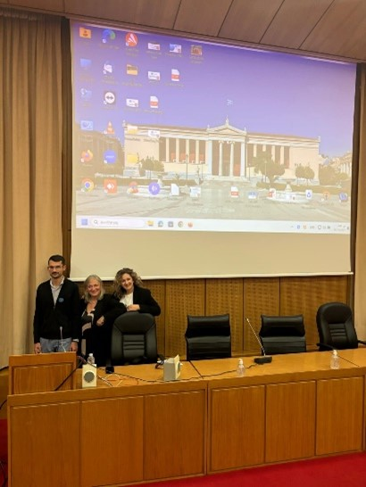
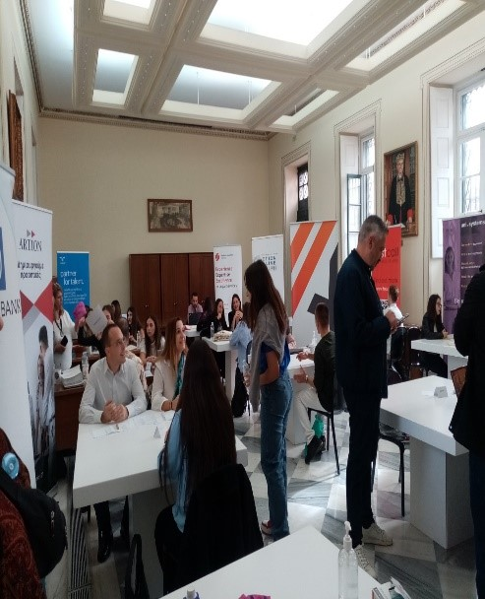
https://www.career.uoa.gr/ypiresies/ https://www.career.uoa.gr/enimerotiko_yliko/

Slide 20
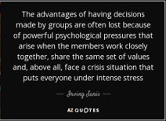
Γραφείο Διασύνδεσης ΕΚΠA
https://www.career.uoa.gr
@EKPA.Career.Office
NKUA Career Office
Ευχαριστούμε πολύ για το ενδιαφέρον σας!
Μαριάνθη Κατσίκα
https://www.linkedin.com/in/marianthi-katsika/
Σύμβουλος Επιχειρηματικότητας (M.Sc.)
Αριστείδης Λορέντζος
https://www.linkedin.com/in/arislorentzos/ Σύμβουλος Επαγγελματικού Προσανατολισμού (M.Sc.)
Κωνσταντίνος Μπουρλετίδης
https://www.linkedin.com/in/konstantinos-bourletidis-470b275b/
https://kbourletidis.blogspot.com/
Oικονομολόγος (PhDc)

